Slide 1
স্বাগতম

Slide 2
শিক্ষক পরিচিতি
পাঠ পরিচিতি
শ্রেণি: নবম/দশম
বিষয়: বাংলা প্রথম পত্র
সময়: ৫0 মিনিট
মোঃ আব্দুর রাজ্জাক
সহকারী শিক্ষক (ICT)
গোলাপগঞ্জ উচ্চ বিদ্যালয়
নবাবগঞ্জ, দিনাজপুর।
E-mail-razzict@gmail.com

Slide 3
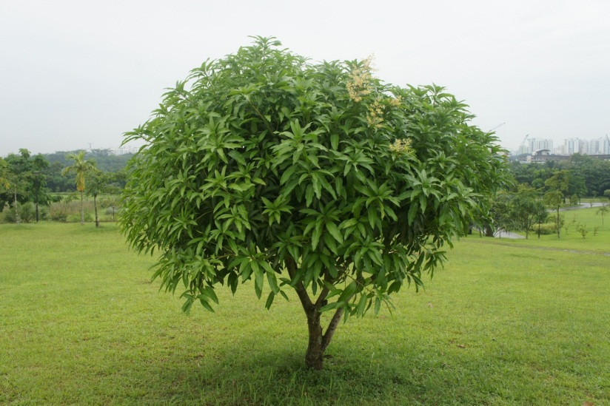
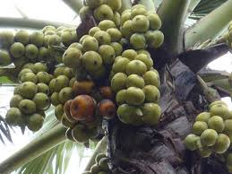
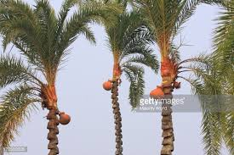
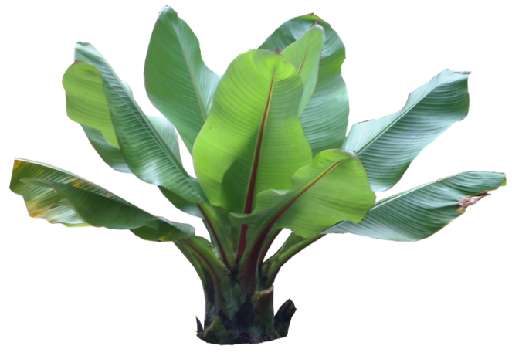
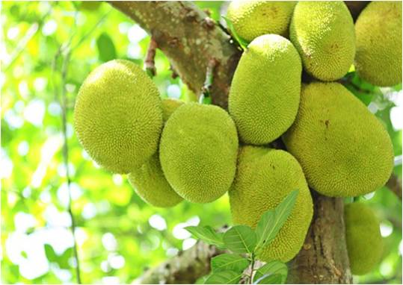
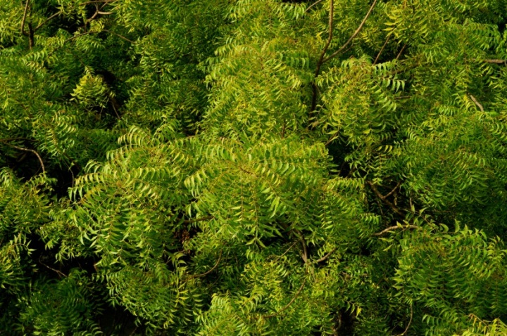
নিচের ছবিতে কোনটি কি গাছ বলো তো?
খেজুর গাছ
আমগাছ
তাল গাছ
কলা গাছ
কাঁঠাল গাছ
নিম গাছ

Slide 4
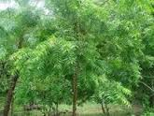
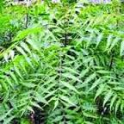
এবার ছবির গাছ দুটির নাম বলো তো?
নিম গাছ
নিম গাছ

Slide 5
আমাদের আজকের
পাঠ্য বিষয়
নিমগাছ
-বনফুল

Slide 6
শিখনফল
এই পাঠ শেষে শিক্ষার্থীরা শিখতে পারবে--
লেখক বনফুলের প্রকৃত নাম পরিচয় ও তাঁর সাহিত্যকর্ম সম্পর্কে বলতে পারবে।
নিমগাছের ঔষধি গুণ সম্পর্কে বলতে পারবে।
নতুন শব্দগুলির অর্থ বলতে পারবে।
প্রাত্যহিক প্রয়োজনে নিম গাছের ব্যবহার সম্পর্কে ধারণা লাভ করবে।
সমাজের নিমগাছরুপি কল্যাণময়ী মানুষগুলোর প্রতি অবমূল্যয়নের স্বরুপ ব্যাখ্যা করতে পারবে।

Slide 7
লেখক
বনফুল
প্রকৃত নামঃ
বলাইচাঁদ মুখোপাধ্যায়

Slide 8
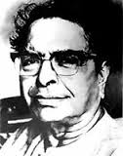
লেখক পরিচিতি
লেখকের প্রকৃত নামঃ-বলাইচাঁদ মুখোপাধ্যায়।
জন্মঃ-১৮৯৯ সালের ১৯ শে জুলাই।
উল্লেখযোগ্য উপন্যাসঃ- তৃণখণ্ড,কিছুক্ষণ,দ্বৈরথ,নির্মোক,সে ও আমি,জঙ্গম,অগ্নি ইত্যাদি।
উল্লেখযোগ্য গল্পগ্রন্থঃ- বনফুলের গল্প,বনফুলের আরোগল্প,বাহুল্য,বিন্দুবিসর্গ,
অনুগামিনী,তন্বী,উর্মিমালা,দূরবীন ইত্যাদি।
মৃত্যুঃ-১৯৭৯ সালের ৯ ফেব্রুয়ারি। কলকাতায় মৃত্যুবরণ করেন।

Slide 9
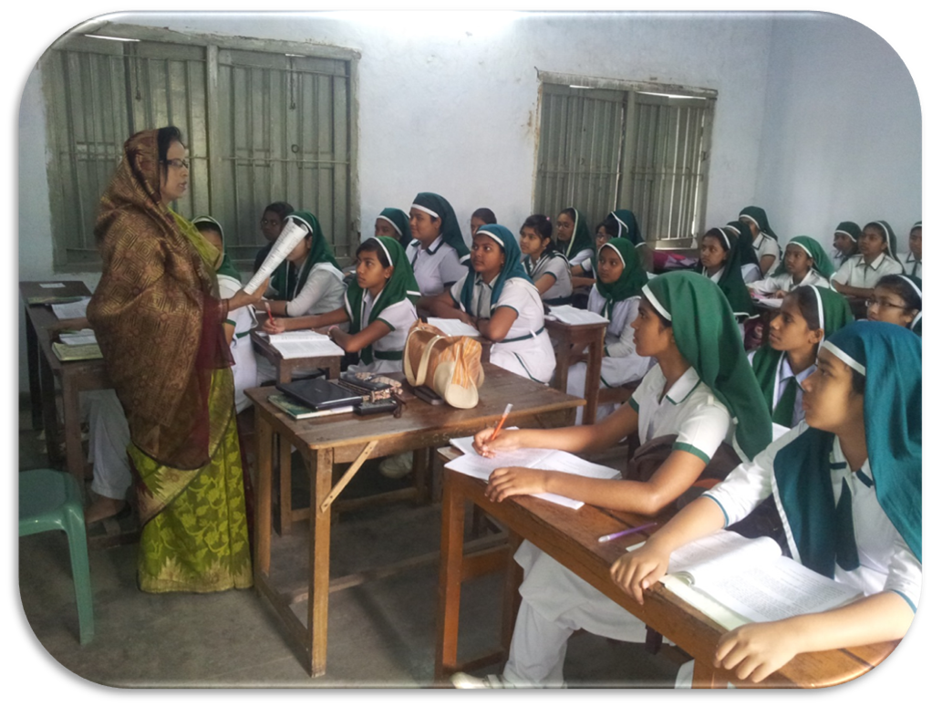
তোমার পাঠ্য বইয়ের ৭৭ পৃষ্টা খোল এবং দেখো।
আদর্শ পাঠ

Slide 10
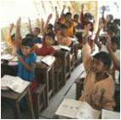
সরব পাঠ
শিক্ষার্থীরা-
নিম গাছের
পাঠ পরিচিতি
সরবে পড়ো।

Slide 11
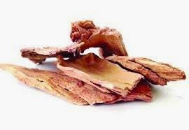
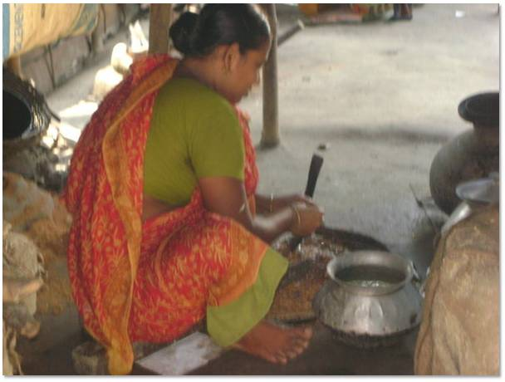
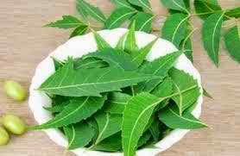
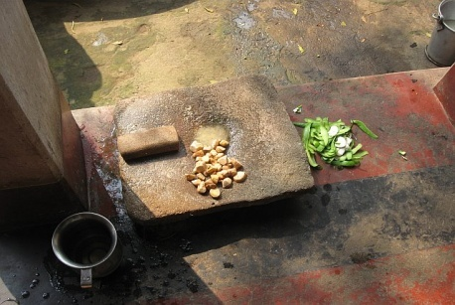
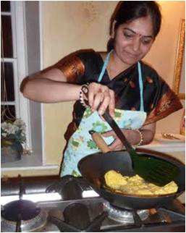
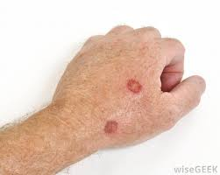
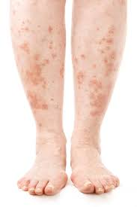
পাঠ বিশ্লেষণ
সবাই ভালো করে লক্ষ করো।
কেউ ছালটা ছাড়িয়ে
নিয়ে সিদ্ধ করছে।
পাতাগুলো ছিঁড়ে শিলে
পিষছে কেউ!
কেউবা ভাজছে গরম তেলে ।
খোস দাদ হাজা চুলকানিতে লাগাবে।

Slide 12
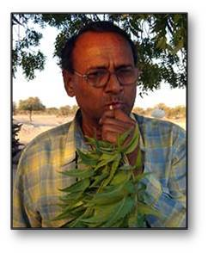
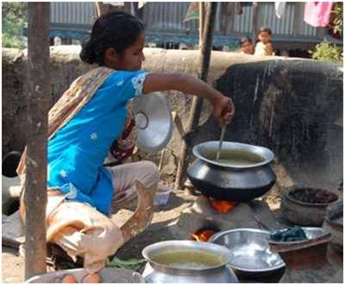
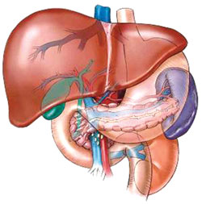
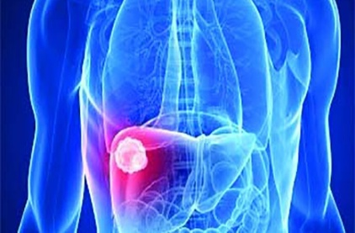
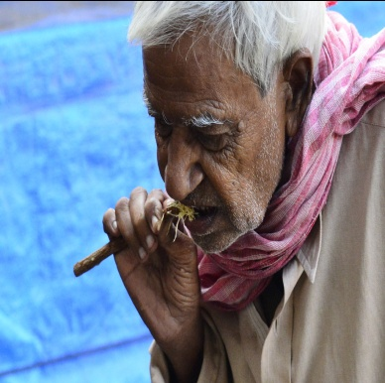
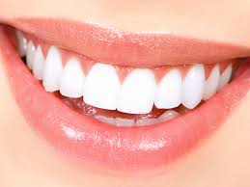
পাঠ বিশ্লেষণ
মনোযোগ সহকারে দেখো
কচি পাতাগুলো খায়ও অনেকে।
এমনি কাঁচাই…..
কিম্বা ভেজে বেগুন-সহযোগে।
যকৃতের পক্ষে ভারি উপকারি।
কচি ডালগুলো ভেঙে চিবোয় কত লোক…
দাঁত ভালো থকে।

Slide 13
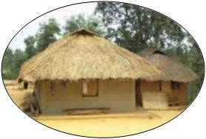
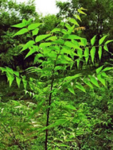
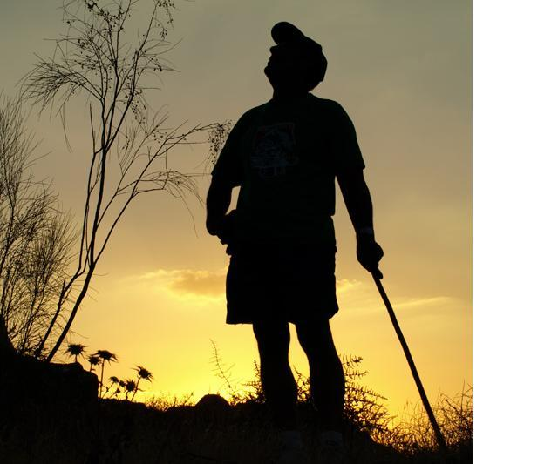
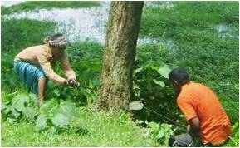
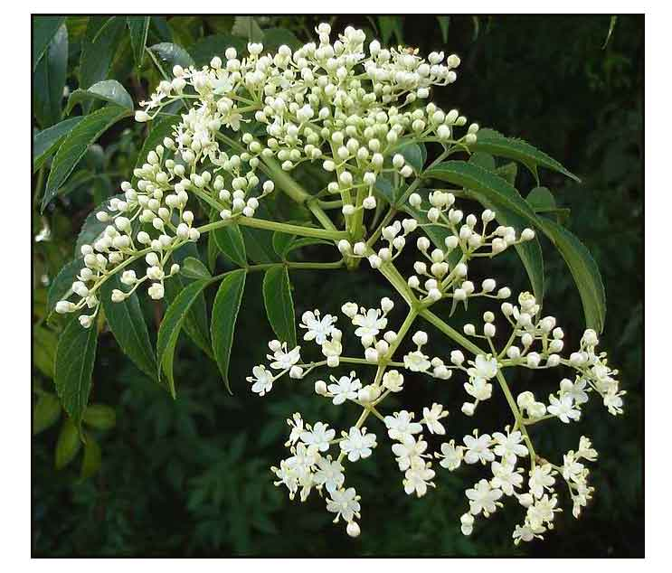
পাঠ বিশ্লেষণ
লক্ষ করো সবাই
বাড়ির পাশে গজালে বিজ্ঞরা খুশি হন।
বলে-’নিমের হাওয়া ভালো,থাক, কেটোনা।’
হঠাৎ একদিন একটা নতুন ধরনের লোক এলো। মুগ্ধদৃষ্টিতে চেয়ে রইল নিমগাছের দিকে। ছাল তুললে না, পাতা ছিঁড়লে না,ডাল ভাঙলে না,মুগ্ধদৃষ্টিতে চেয়ে রইল শুধু।

Slide 14
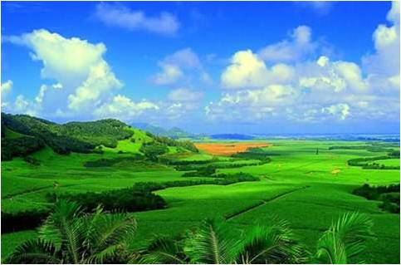
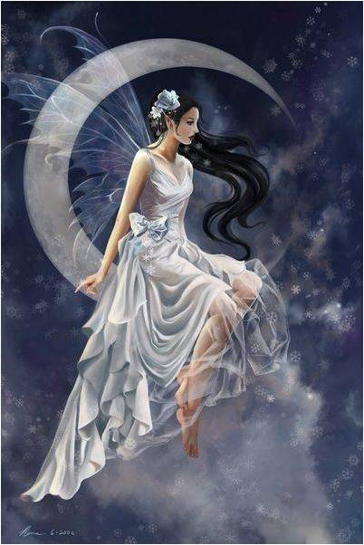
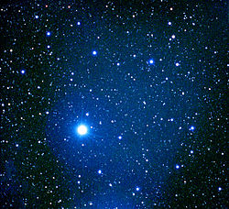
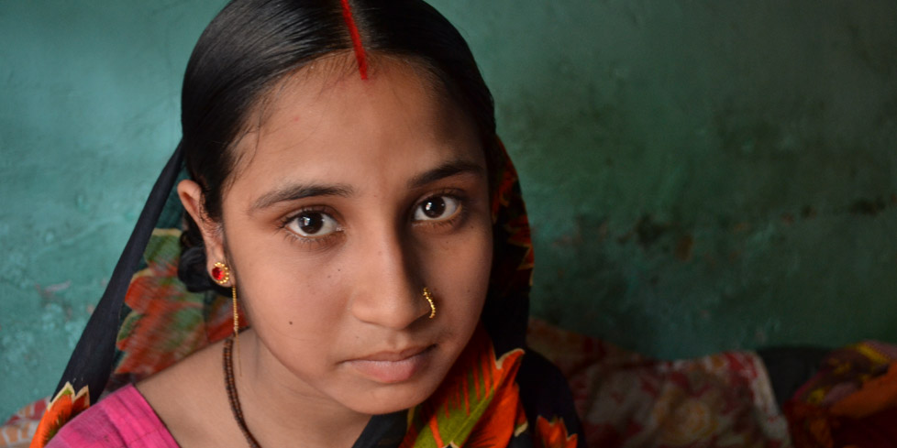
পাঠ বিশ্লেষণ
সবাই মনোযোগের সাথে দেখো
থোকা-থোকা ফুলেরই বা কী বাহার…একঝাক বক্ষত্র নেমে এসেছে যেন নীল আকাশ থেকে সবুজ সায়রে ! বাহ-’
ওদের বাড়ির গৃহকর্ম-নিপুণা
লক্ষ্ণীবউটার ঠিক এক দশা।

Slide 15
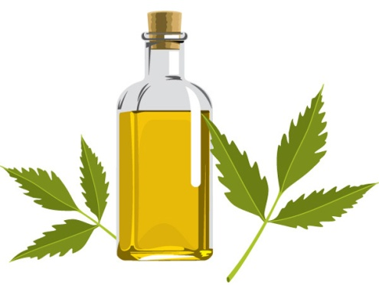
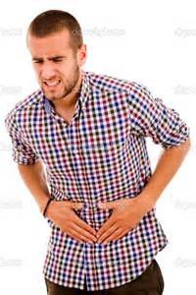
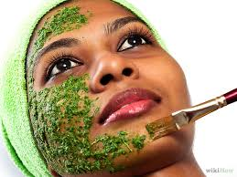
ছবি দেখে নাম বলো?
ঠিক আছে কী? মিলিয়ে নাও
নিম পাতার রস
নিমের তৈল
নিম পাতা
নিমের ছাল,বাকল
চর্ম রোগ
পেটের পীড়া
রুপ চর্চায় নিম পাতা বাটা
যকৃত,লিভার

Slide 16
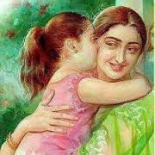
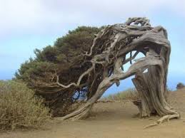
এবার দেখো বন্ধন
মমতার বন্ধন
শিকড়ের বন্ধন

Slide 17
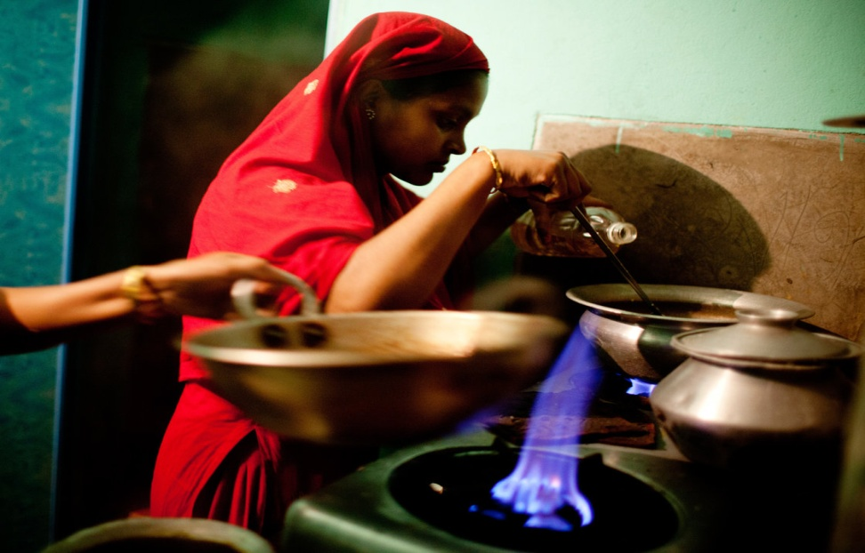
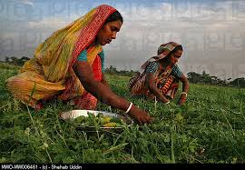
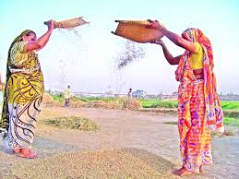
গৃহবধুর কাজের নমুনা

Slide 18
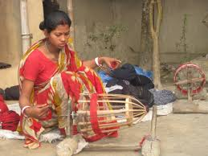
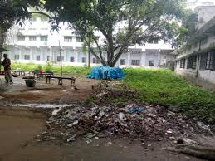
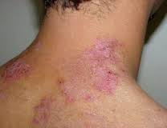
শব্দার্থ
মহৌষধ
যে ঔষুধ উৎকৃষ্ট
শোভা,সৌন্দর্য
বাহার
কুশলী,দক্ষ
নিপুনা
ময়লার,জঞ্জাল
আবর্জনা
খোস দাদ
চর্মরোগ বিশেষ

Slide 19
নিচের শব্দগুলি দিয়ে বাক্য তৈরী কর?
একক কাজ
মহৌষধ
সময়ঃ 4মিনিট
বাহার
নিপুনা

Slide 20
একক কাজের
উত্তর মিলিয়ে নেই?
মহৌষধ
নিমের সকল অংশ চর্মরোগের মহৌষধ ।
বাহার
নিম পাতা বেটে মুখে লাগাও? দেখো রুপের বাহার।
শিমু মেয়েটি সত্যিই নিপুনা,
তবুও অত্যাচার কমে না,এ যেন ওর অদৃষ্ট।
নিপুনা

Slide 21
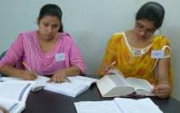
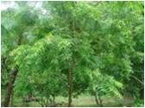
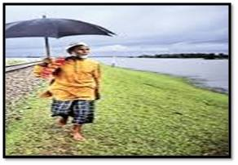
জোড়ায় কাজ
সময়ঃ ৫মিনিট
১। নিম গাছ এবং কবিরাজ একই সূত্রে গাথা ;-
যুক্তি সহকারে বুঝিয়ে দাও?

Slide 22
দলীয় কাজ
(১+৩) নং দল- ক দাগ। (২+৪) নং দল খ দাগ।
নিশিদের বাড়িতে দীর্ঘ তেইশ বছর যাবৎ কাজ করছে জয়ন্তি দিদি। মোট কথা তাদের সংসারটা প্রায় জয়ন্তির হাতেই গড়া। দীর্ঘ সময় ধরে কাজ করার পর এখন সে প্রায় সময় অসুস্থ হয়ে পড়ে। এ নিয়ে বাড়ির কিছু সদস্য জয়ন্তির উপর নাখোশ। এ বিষয়টি জয়ন্তি বুঝতে পেরে, নিশির বাবার কাছে নিজের অপারগতার কথ জানায়। এবং তাদের বাড়ি ছেড়ে চলে যেতে চায়। তার এ প্রস্তাবে নিশির বাবা বলেন তোমাকে কোথাও যেতে হবে না। জীবনের বাকি সময়টুকু তুমি এ বাড়িতেই থেকে যাবে। কাজের মানুষ নয়, এ বাড়ির একজন সদস্য হিসেবে।
ক। উদ্দিপকের জয়ন্তির সাথে ; নিম গাছ গল্পের কার সাথে কিছুটা মিল আছে। কি ধরনের মিল আলোচনা করে লিখ?
খ। নিম গাছ প্রবন্ধ অবলম্বনে নিশির বাবার চরিত্র বিশ্লেষণ কর?

Slide 23
মূল্যায়ন
১। বনফুল কোথায় জন্মগ্রহণ করেন?
২। উর্মিমালা বনফুলের কী ধরনের রচনা?
৩। নিমগাছের ছাল নিয়ে লোকজন কী কাজে লাগায়?
৪। ‘নিমগাছ’ গল্পের ম্যাজিক বাক্য কোনটি?
৫। “নিমের ৫টি ঔষধি গুন বর্ণনা কর?

Slide 24
বাড়ীর কাজ
তরুতলে বসি পান্থ শ্রান্তি করে দূর
ফল আস্বাদনে পায় আনন্দ প্রচুর
বিদায়ের কালে হাতে ডাল ভেঙ্গে লয়
তরু তবু অকাতরে কিছু নাহি কয়।
উদ্দীপকের সাথে নিমগাছ গল্পের যে সাদৃশ্যপূর্ণ দিকটি তুলে ধরা হযেছে তা নিজের ভাষায় লিখে আনবে।

Slide 25
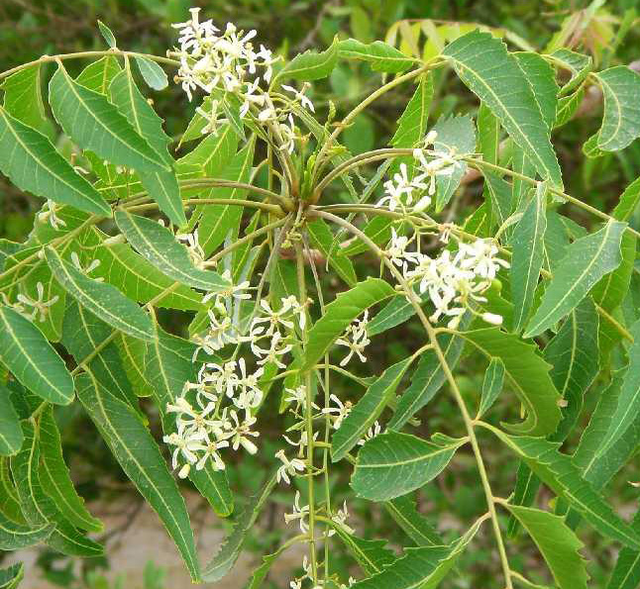
ধন্যবাদ জনিয়ে আজকের
মত শেষ করছি।
মুল্যবান বার্তাঃ- প্রতি বছর কমপক্ষে ২টি
ঔষধি গাছ লাগাবে।

